Slide 1


PRZEWODNICTWO PODCZAS WYCIECZEK ROWEROWYCH
Andrzej Bobrowicz
Samorząd Przewodnicki województwa warmińsko-mazurskiego
IV Ogólnopolskie Forum Przewodników Turystycznych
Olsztyn, 7-9 lutego 2014 r.

Slide 2
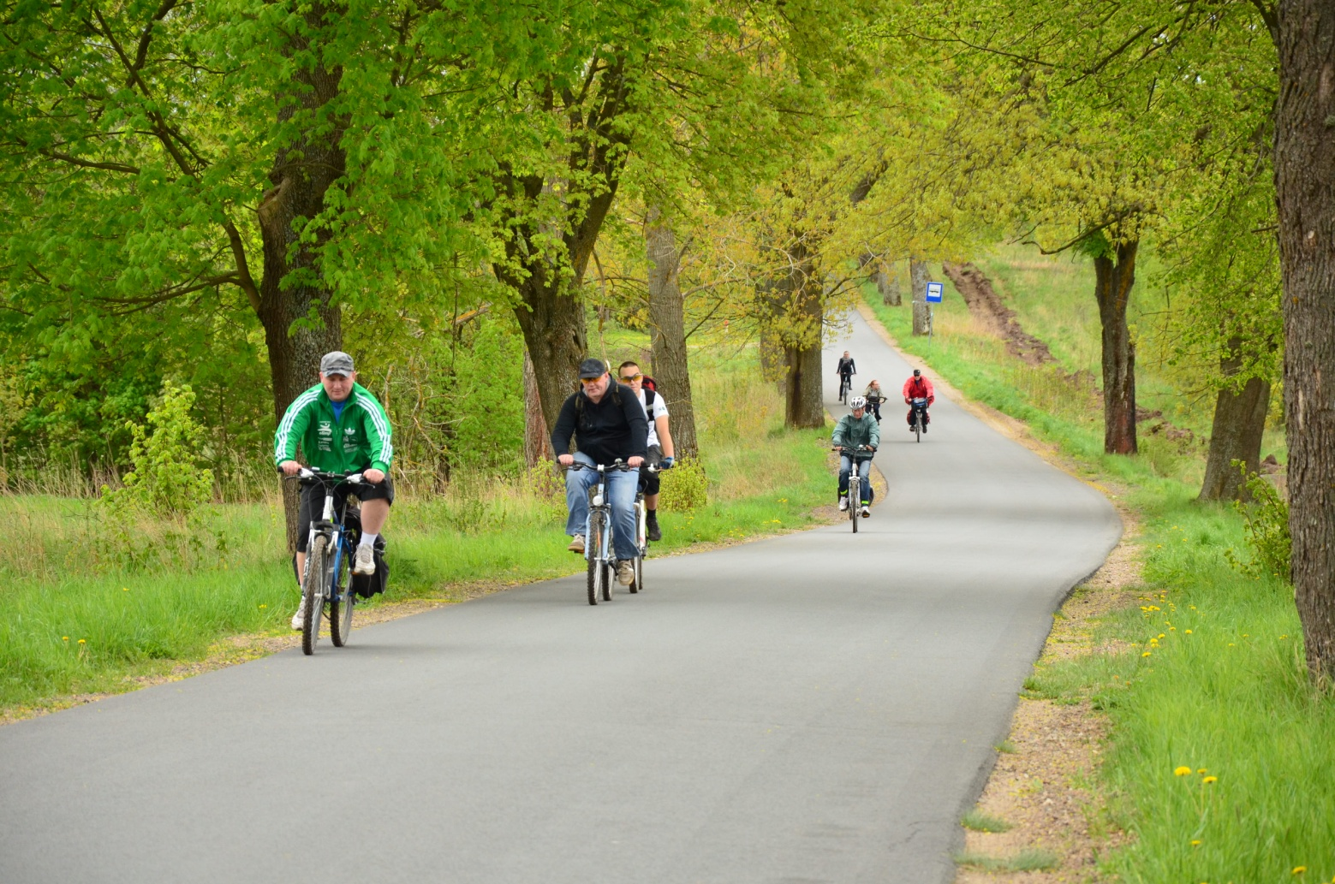
PRZEWODNIK NA ROWERZE
Wycieczka rowerowa z przewodnikiem.

Slide 3
PRZEWODNIK NA ROWERZE
ZADANIA PRZEWODNIKA:
Przygotowanie koncepcyjne wycieczki
Określenie celu i tematyki wycieczki
Określenie czasu trwania wycieczki
Określenie kilometrażu wycieczki
Wybór miejsc do opowiadania

Slide 4
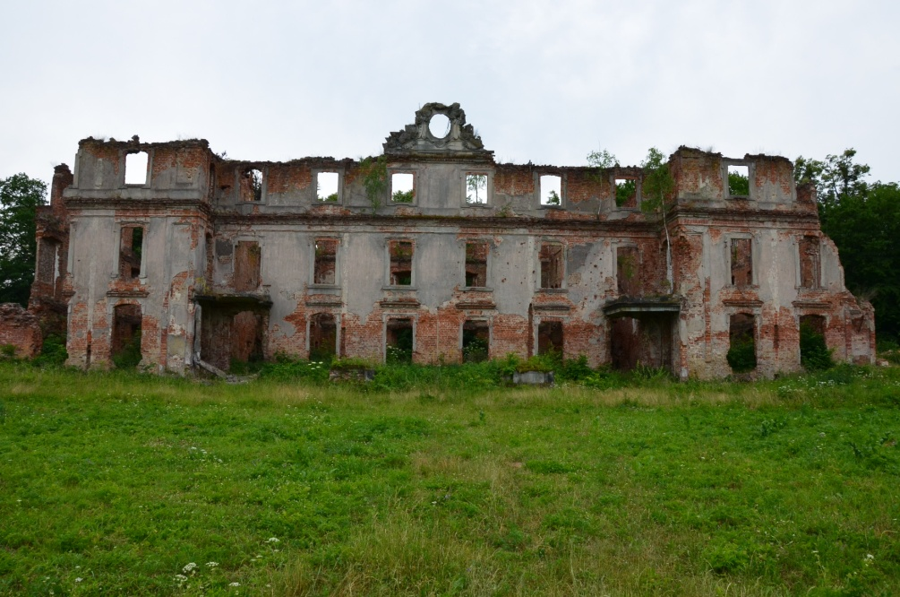
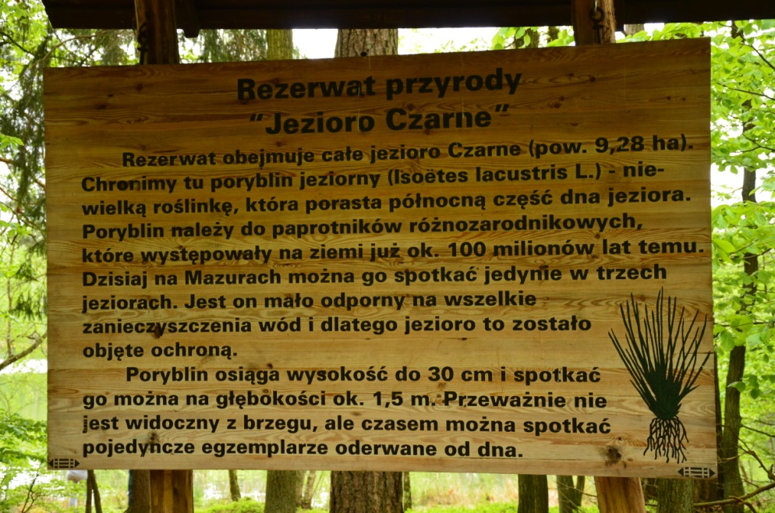
PRZEWODNIK NA ROWERZE
OKREŚLENIE CELU I TEMATYKI WYCIECZKI
wycieczka powinna mieć określony główny, docelowy punkt/punkty
wycieczka powinna mieć określony temat

Slide 5
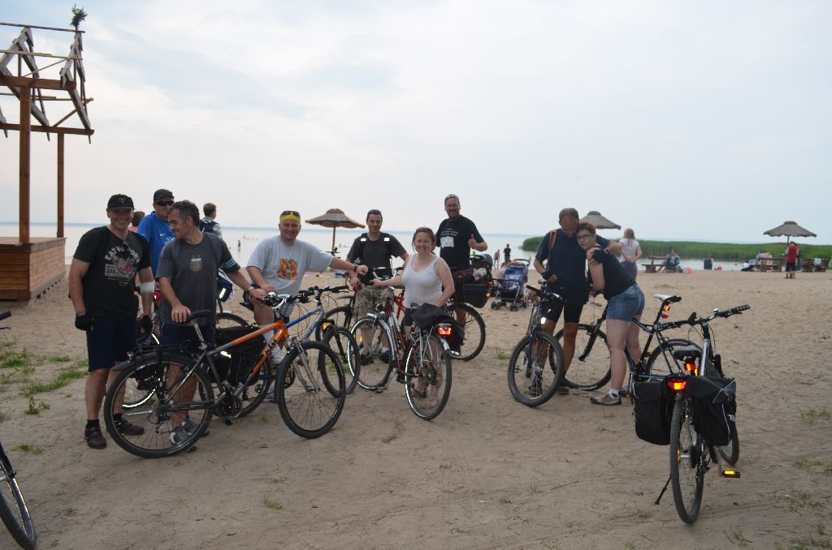
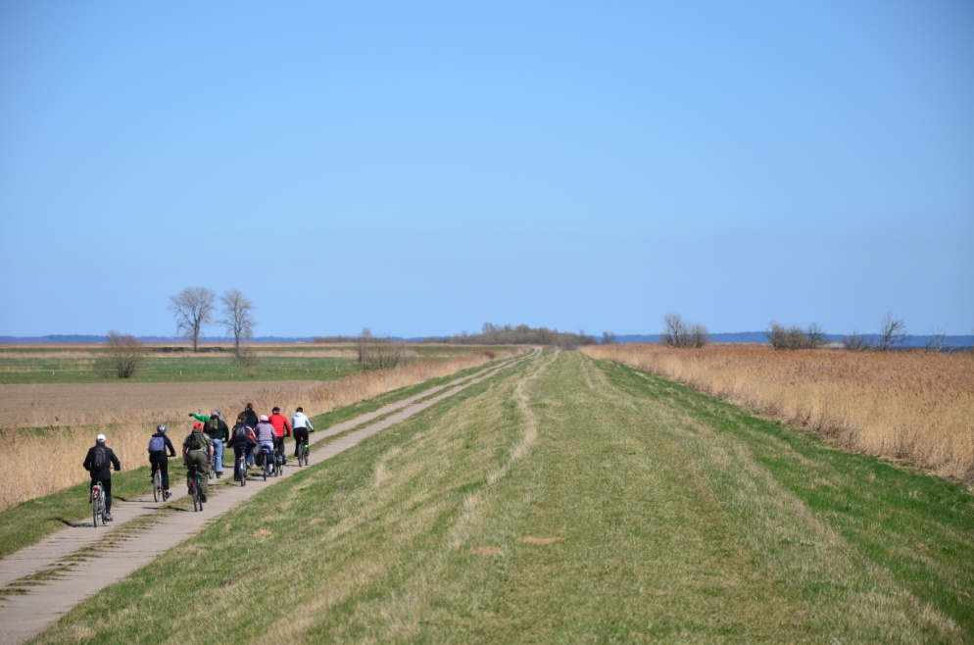
PRZEWODNIK NA ROWERZE
OKREŚLENIE CZASU TRWANIA WYCIECZKI
wycieczka jednodniowa
wycieczka dwudniowa (2, 5 dnia)
wycieczka wielodniowa

Slide 6
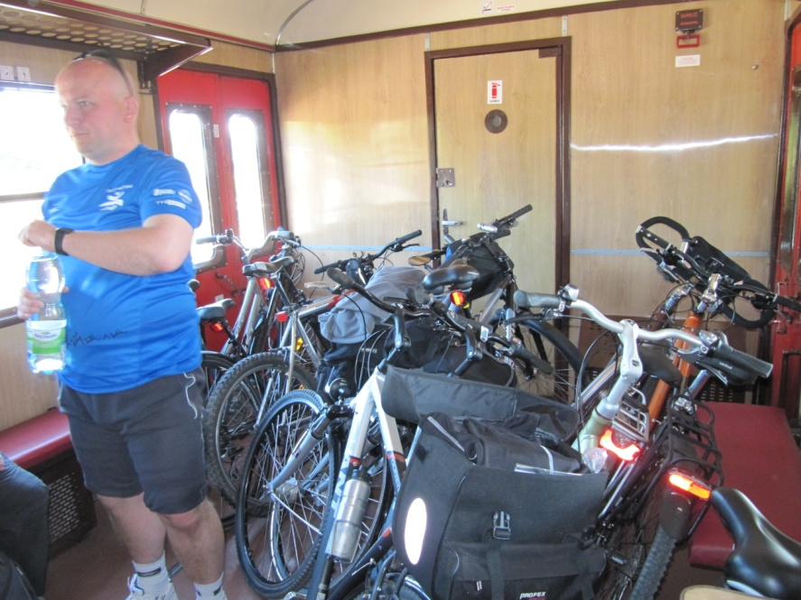
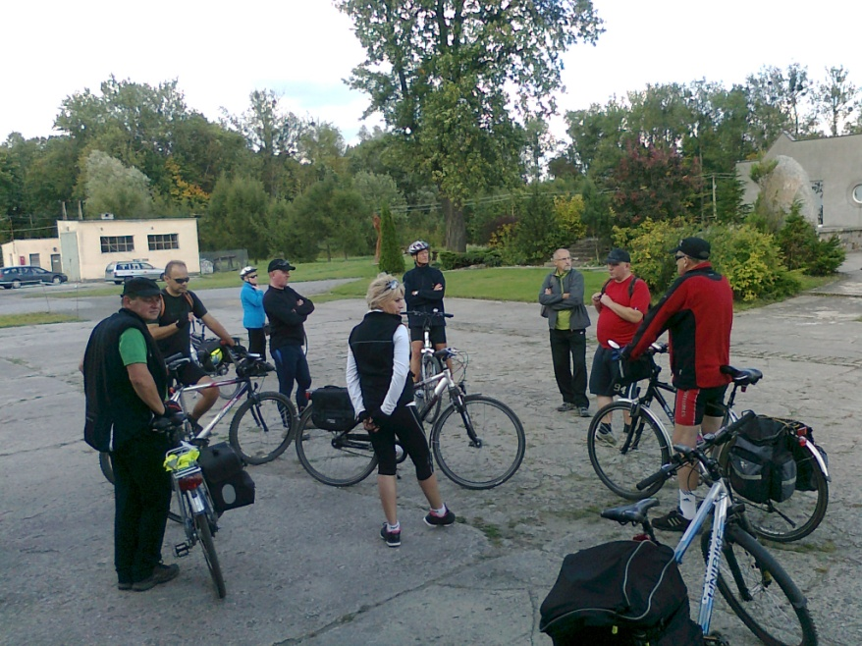
PRZEWODNIK NA ROWERZE
OKREŚLENIE KILOMETRAŻU WYCIECZKI
tempo i czas przejazdu grupy rowerowej
czas zaplanowany na zwiedzanie
ustalona godzina wyjazdu i przyjazdu

Slide 7
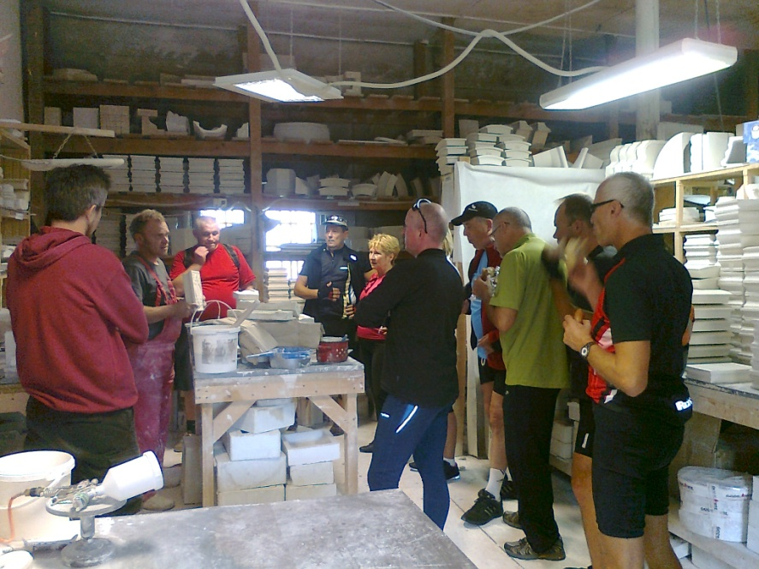
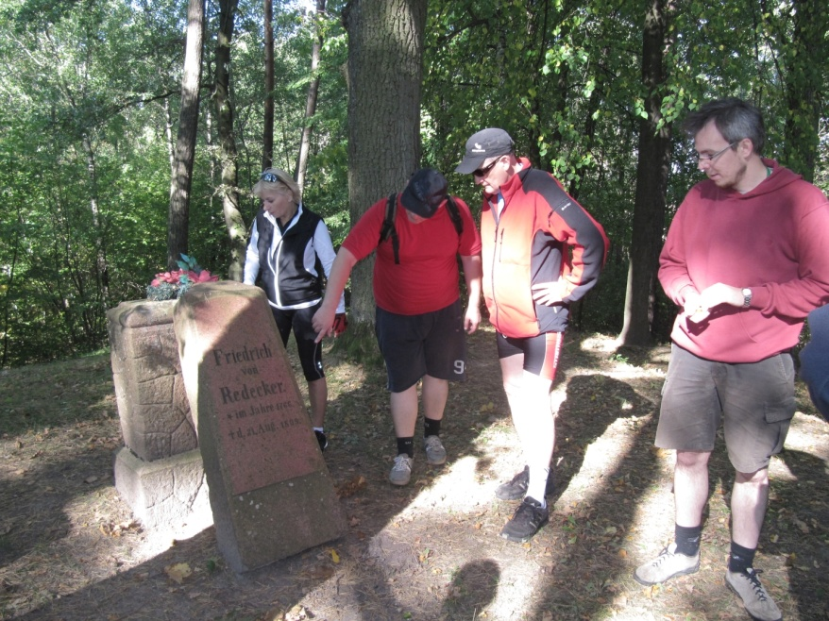
PRZEWODNIK NA ROWERZE
WYBÓR MIEJSC DO ZWIEDZANIA
miejsca atrakcyjne turystycznie, niekoniecznie szerzej znane
- spotkania z ciekawymi ludźmi

Slide 8
PRZEWODNIK NA ROWERZE
ZADANIA PRZEWODNIKA:
2. Przygotowanie realne wycieczki
próbny objazd trasy
przeliczenie rzeczywistego kilometrażu
uzgodnienie wstępów do obiektów
skorygowanie planu z objazdem trasy

Slide 9
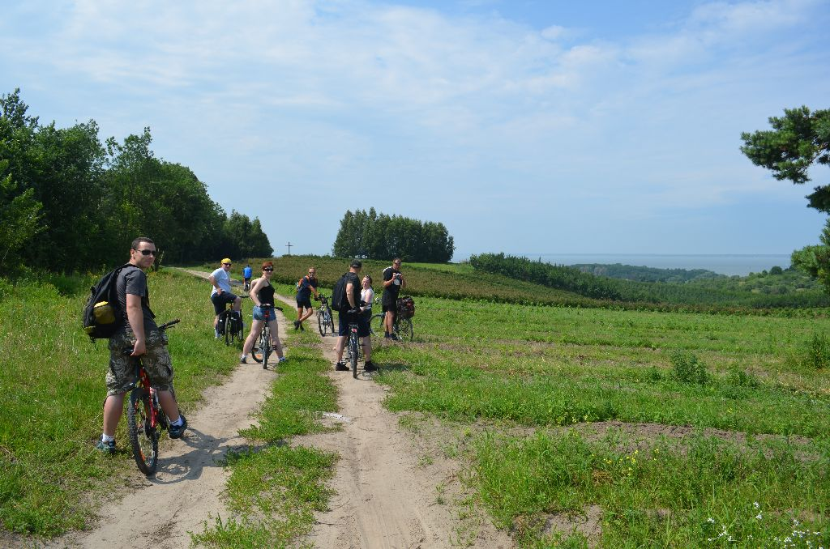
PRZEWODNIK NA ROWERZE
O czym przewodnik powinien pamiętać.

Slide 10
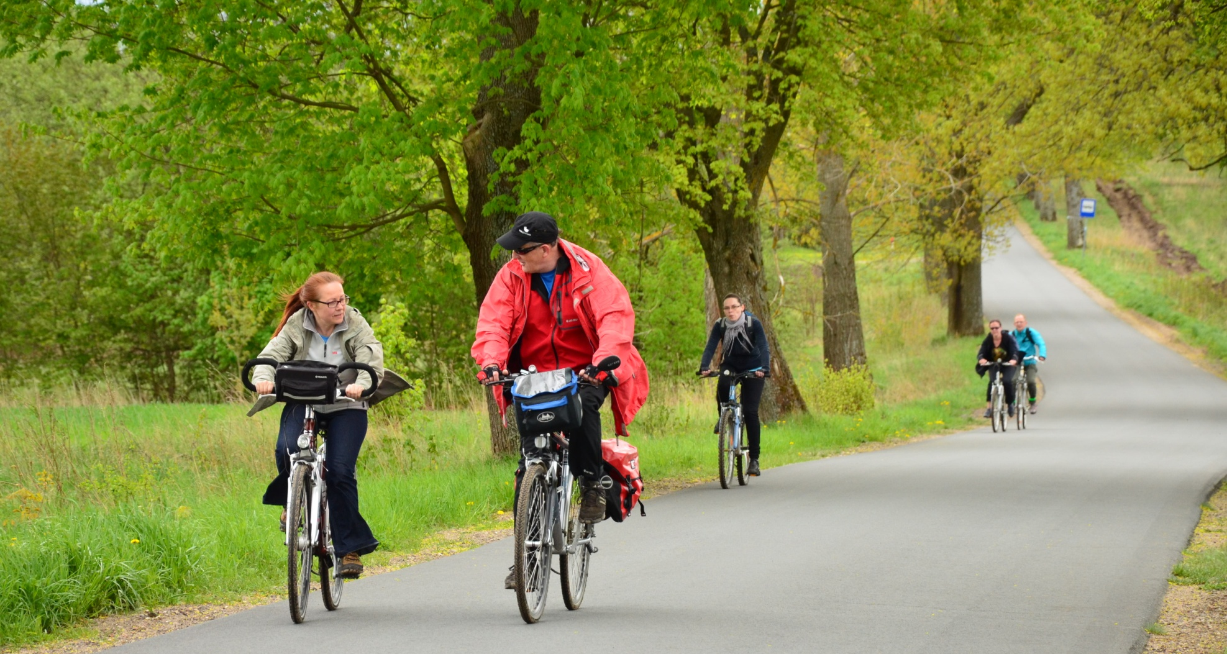
PRZEWODNIK NA ROWERZE
Przewodnika obowiązują przepisy ruchu drogowego.

Slide 11
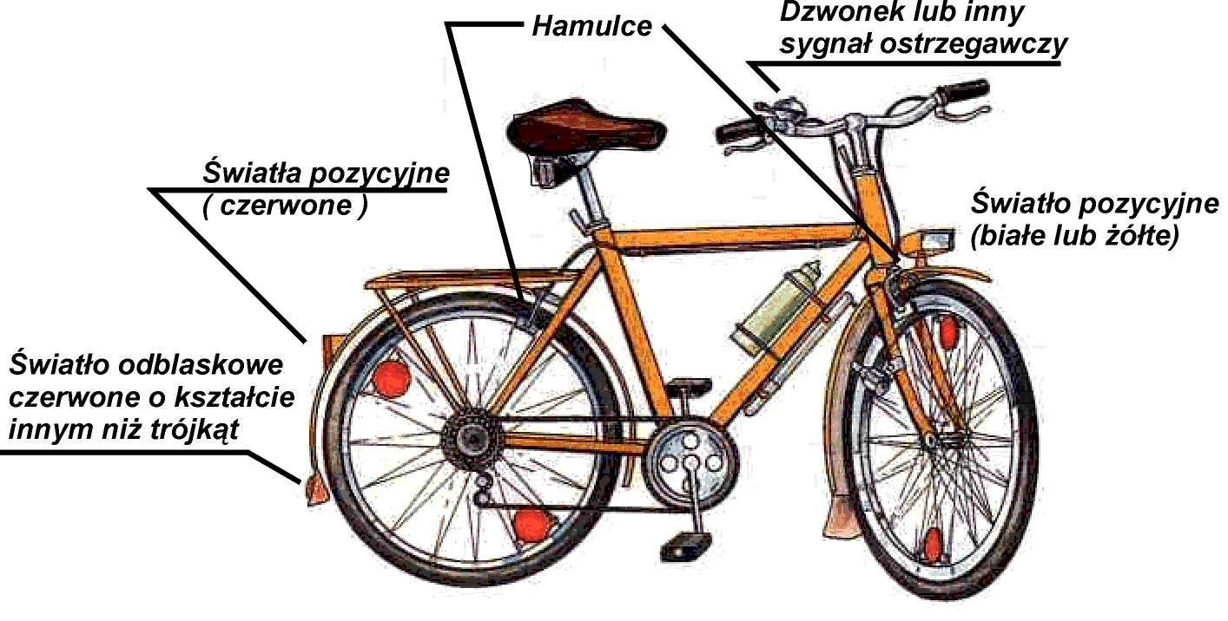
PRZEWODNIK NA ROWERZE
Przewodnik ma prawidłowo wyposażony rower.

Slide 12
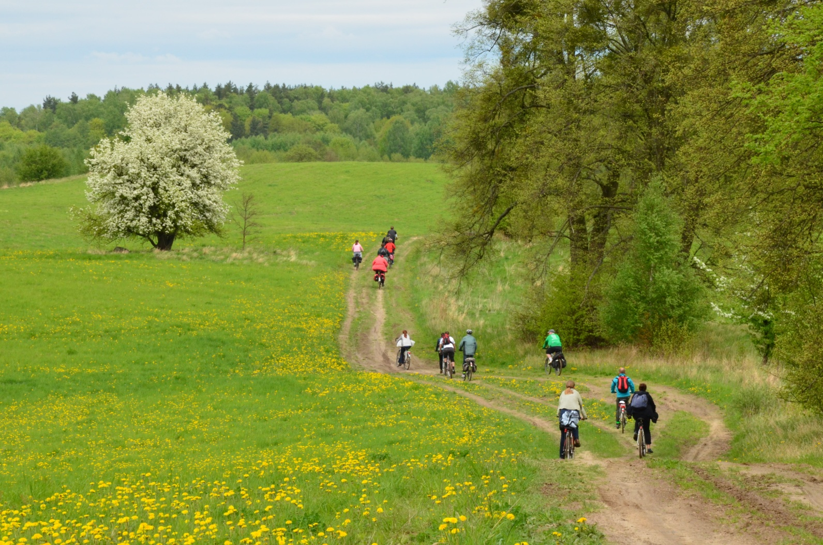
PRZEWODNIK NA ROWERZE
Przewodnik też jest uczestnikiem wycieczki.

Slide 13
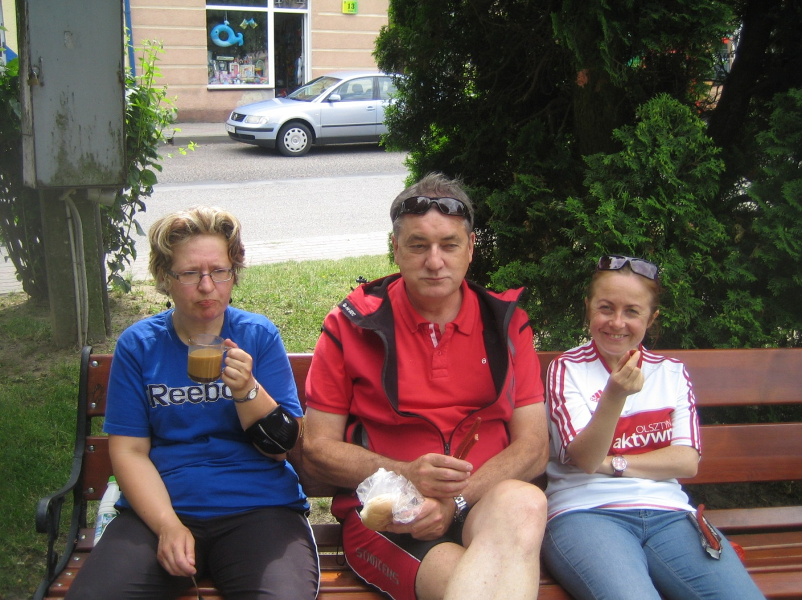
PRZEWODNIK NA ROWERZE
Czas odpoczynku może być przerwą na posiłek.

Slide 14
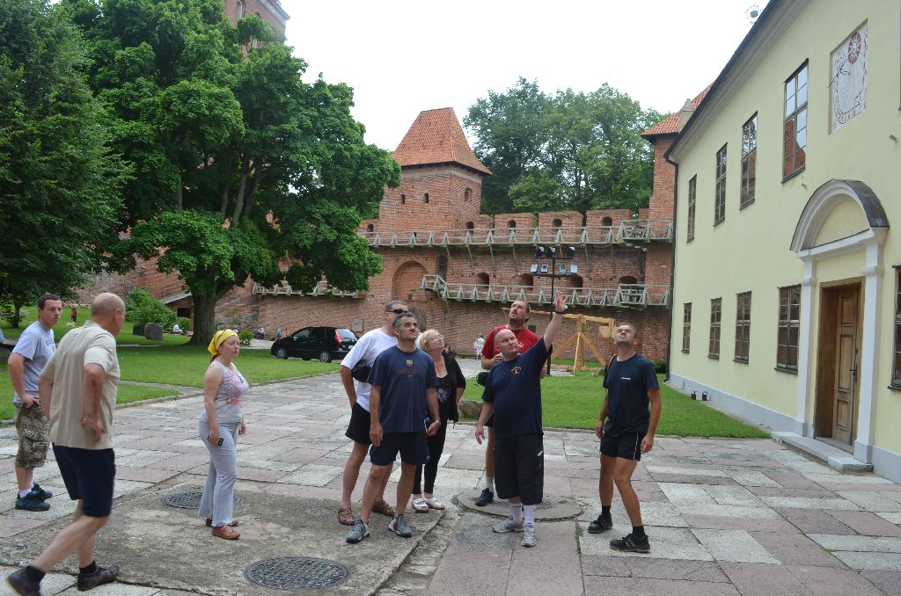
PRZEWODNIK NA ROWERZE
Ale formą odpoczynku jest też zwiedzanie

Slide 15
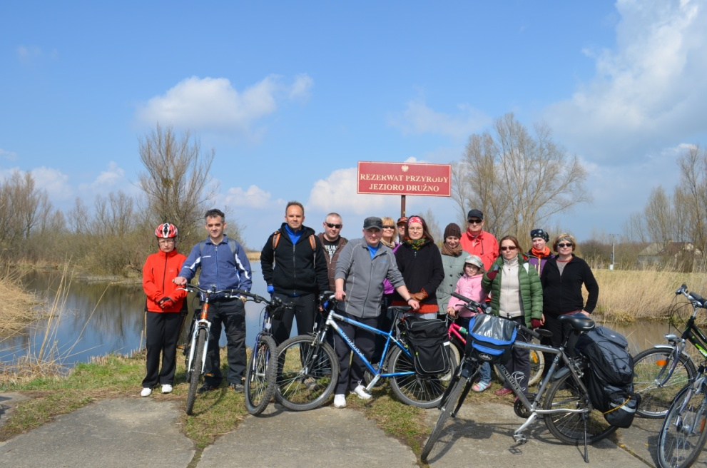
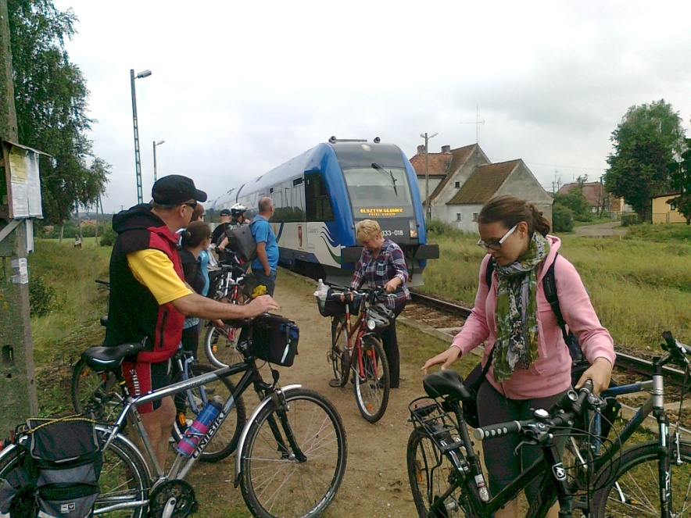
PRZEWODNIK NA ROWERZE
W 2012 r. w Kole Przewodników zawiązała się
grupa przewodników - rowerzystów.
Organizowane są przewodnickie poznawcze wycieczki
rowerowe w oparciu o dojazd PKP.

Slide 16
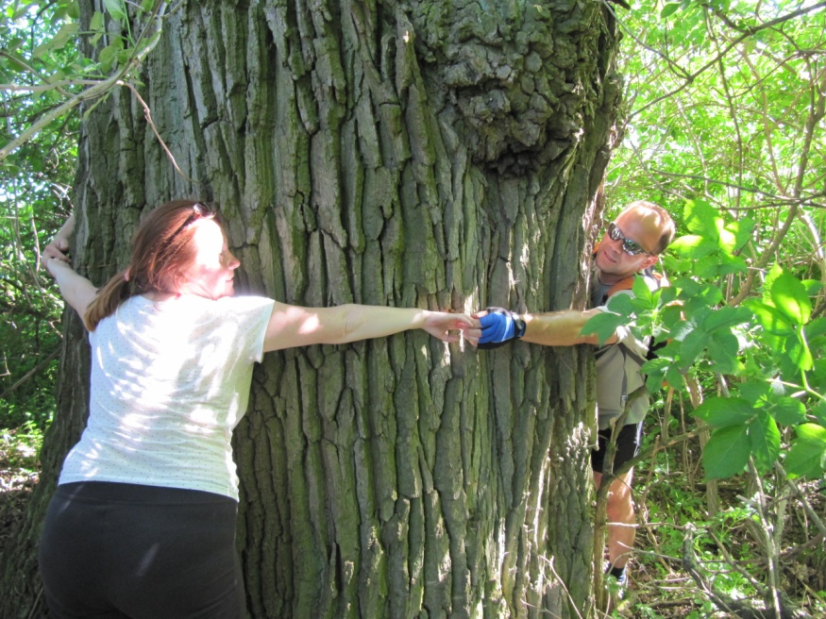
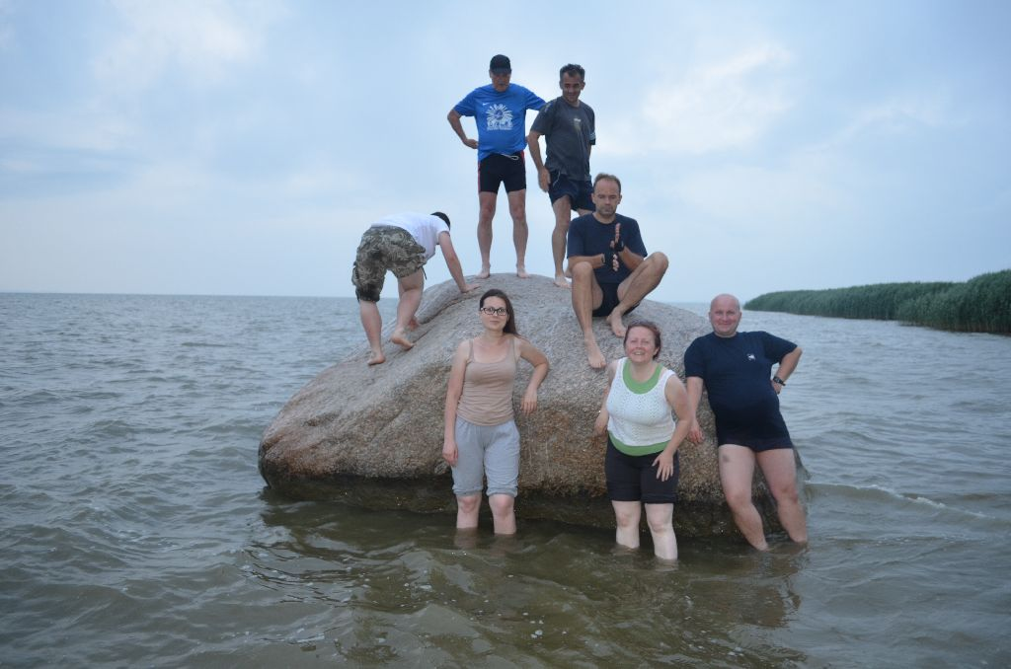
PRZEWODNIK NA ROWERZE
Wycieczki przewodnickie służą pogłębieniu
wiedzy krajoznawczej ale również są okazją do
spotkania się i wspólnego spędzenia dnia.

Slide 17
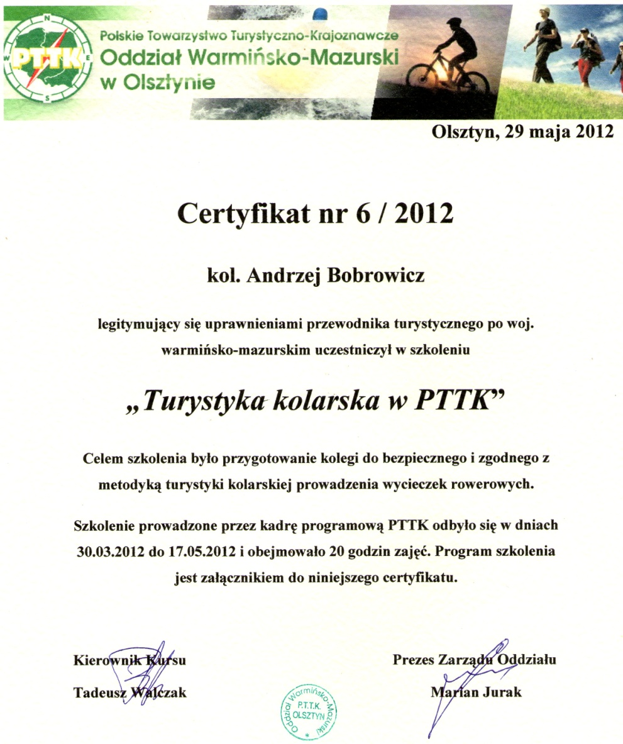
PRZEWODNIK NA ROWERZE
CERTYFIKATY
Dla przewodników Oddział
organizuje dodatkowe
szkolenia dotyczące
turystyki rowerowej.
Po ukończeniu przewodnik
otrzymuje certyfikat.

